Slide 1
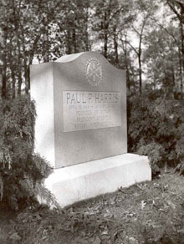
專題演講
被遺忘的 扶輪神主牌

Slide 2
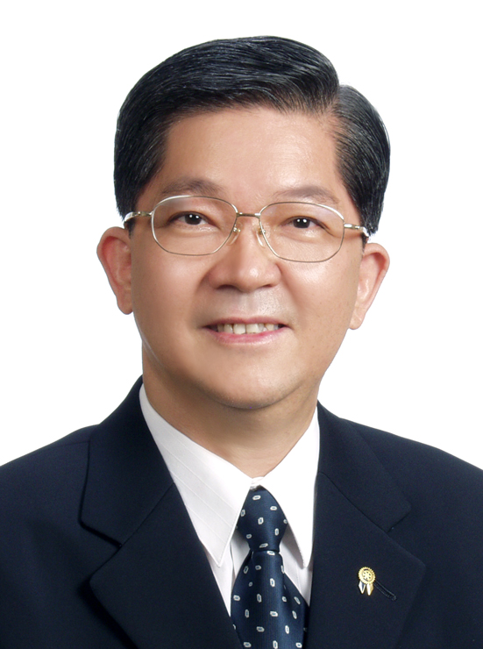
D.P.G. Cookie 牙醫 前總監 吳 輝 龍
2015-16 地區訓練師 扶輪經歷
1983 高雄東北扶輪社 入社
1991-1992 高雄東北扶輪社 社長
2006-2007 國際扶輪 3510 地區總監
2007-2013 扶輪領導學院台灣分部 教師
2008-2009 台北扶輪研習會Taipei Institute
分組討論 主持人(Moderator)
2009-2011 zone10B 助理地域扶輪基金
協調人 (ARRFC)
吳輝龍 PDG Cookie
高雄東北社

Slide 4
何謂 神主牌
基本教義 最正統的 金科玉律 原汁原味的 金字招牌 永不離棄的 核心價值 基因 DNA
扶 輪 神主牌 ( 扶 輪 原 點 )
I Serve 個人服務

Slide 5
阿根廷 偉大作家 喬治 波吉 Jorge Borges
「如果我們不知從何而來
那麼我們就不知往何處去」
by~Jorge Borges

Slide 6
保羅 哈理斯說
扶輪就是…
找不同職業的人
輪流做東
有職業的人互相談談
才會深入
這樣的例會使人回歸童心

Slide 7
建立在職業分類上的社員資格 是扶輪特色之一 並是其早期驚人成長的基礎 保羅哈理斯說… “每一位扶輪社員 是理想主義的扶輪與他同業或職業 中間一條 連接的鍊環” “Each Rotarian is a Connecting Linkconnecting link between the idealism of Rotary and his trade or profession.”

Slide 8
職業分類及職業服務是密切相關
如同社員在扶輪裡代表著他們的職業 因此在他們的職業裡則他們代表著扶輪
扶輪
職業

Slide 9
扶輪社員資格的原則，建立在職業分類上 Rotary’s Principle Of Membership Based On Classification 職業分類係決定某人對社會之活動與服務 而非在社會所居之地位
活動或服務 — 非地位 Activity Or Service — Not position

Slide 10
職業分類
在模範扶輪社章程第8 章 為 「職業分類」作了定義 每一位社員
應各依其所從事之
事業、專業、或社區服務類別
加以分類。

Slide 11
職業分類為每一位現職社員所必須。
職業分類的原則
幾乎所有扶輪的社員資格所據以決定的準則
確保每一個扶輪社的社員組成代表其社區的事業與專業族群的斷面。

Slide 12
農業/Agriculture 空氣調節設備/Air Conditioning 鋁製品工業/Aluminum Industry 廣播服務/Broadcasting Service 建築材料/Building Materials 化學工業/Chemical Industry 建築業/Construction Service

Slide 13
扶輪運動是從 職業服務 開始的！
也可以說… 扶輪的第一個服務(Service)概念就是
職業服務 (Vocational Service)

Slide 14
扶輪創始人 Paul Harris 及其友人 The four original Rotarians
保羅․哈理斯 (律師)
席勒 (煤炭商)
蕭瑞
(成衣商)
洛爾
(冶礦工程師)

Slide 15
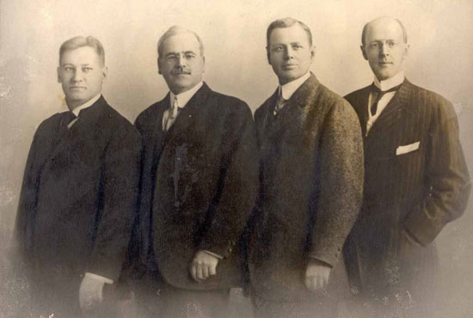

Slide 16
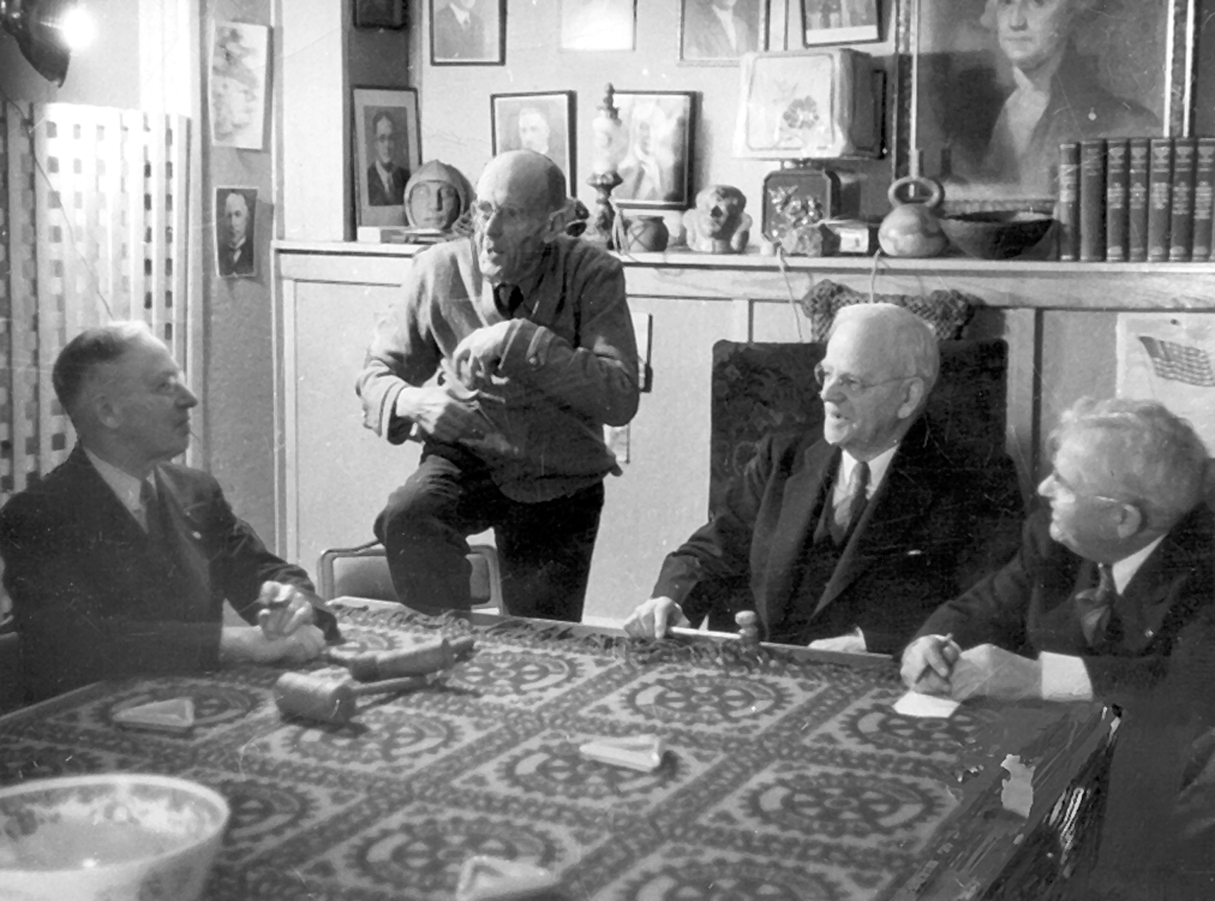
世界上第一個扶輪社…芝加哥扶輪社

Slide 17
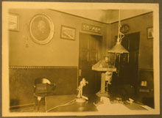
扶輪的創始
第一次(1905.2.23.)
在芝加哥市中心 統一大樓
(Unity Building) 711室聚會 洛爾的辦公室 第二次(1905.3.9. )
在保羅的律師事務所 第三次(1905.3.23 )
在席勒的煤炭放置場 第四次 在蕭瑞的服裝店

Slide 18
1905 第一次扶輪會議
在芝加哥市中心統一大樓711室
1980 恢復當年原狀以做為國際扶輪75週年紀
1989 大樓拆除 社員將711室設備傢俱保留
1994 照原樣安置在伊文斯頓 國際扶輪總部16樓

Slide 19
國際扶輪總部

Slide 20
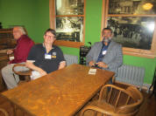

Slide 21
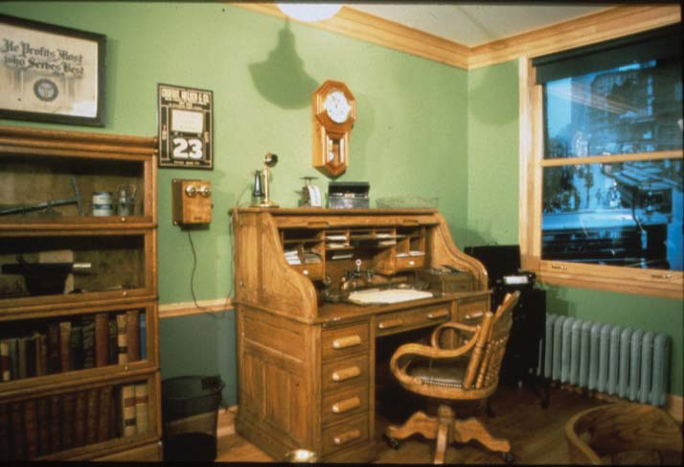

Slide 22
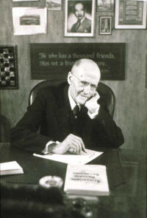
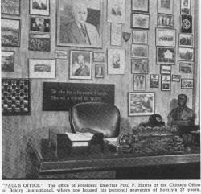

Slide 23
這間重建的辦公室 細心程度到牆壁上的每張照片 懸掛的位置，都與保羅．哈理斯原來在 芝加哥市中心的辦公室 差不到1.6 公釐以內 辦公桌後的牆壁，上頭寫著： He who has a thousand friends Has not a friend to spare 「就算某個人有一千個朋友 少交一個也不行」

Slide 24
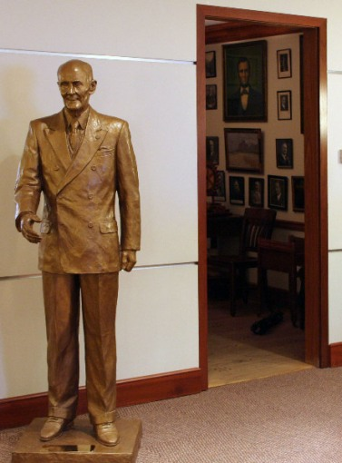
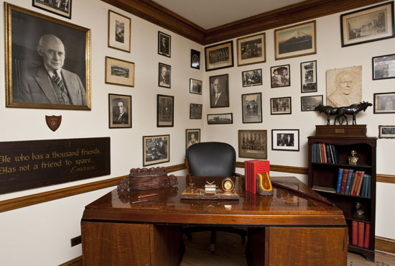
The Paul Harris Room at One Rotary Center in Evanston, Illinois, USA

Slide 27
剛成立的組織不收社費，但缺席者罰五角
第一任社長是 席維斯特·席勒
(保羅·哈理斯第三任)
蕭瑞 參加了幾次就告退了 洛爾 健康惡化也離開該社 但是加入的人更多
到1905年10月已有30位，一年後社員成長到80位
到第五次會議，社員擠不下任何社員的辦公室 改在薛爾門飯店開會 當時是兩週一次，年度從2月到隔年1月

Slide 28
芝加哥扶輪社章程1906.1
增進社員商業上之利益
增進良好聯誼及其他一般社團所連帶期望事宜
兩大宗旨即 聯誼 與 商業上之互助
是基於 交朋友 與 互惠交易主義
(Reciprocal Trade Policy)的理念而來

Slide 29
印刷業者向保險業者投保
保險業者向文具業者買紙張
又向煤炭業者買煤炭而煤炭業者又向他們買文具及投保
他們的法律問題就交給律師 而律師也買他們的商品
印刷
保險
煤炭
律師

Slide 30
當時設有 ”統計師” (Statistician) 並發行 交易報告單
大家互相鼓勵努力實現社員間互相交易之利益
因此扶輪是由“自我利益主義”思想開始的
後來認為
只為自己本身之利益為目標之社團 毫無未來可言

Slide 31
採納了社員卡特(Carter)建議於1906.12 增訂新章程
第三條 促進芝加哥最佳利益及擴展其公民的
榮譽與忠誠的精神
這可說首先將
服務
這個概念注入扶輪

Slide 32
1907 史上第一件社會服務活動
建立芝加哥市公共廁所
是打造社區也是社會服務的開始
然而壓力與反對四起…

Slide 33
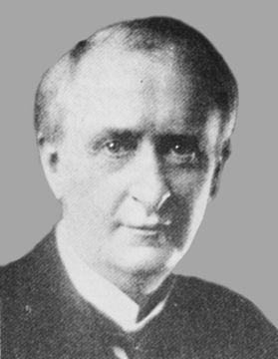
1908 亞瑟‧薛爾敦 (Arthur Frederick Sheldon) 是第一個將”職業服務”理念注入扶輪的人 社員也迅速增加到200人 不幸 很多社員只接受賺錢的理念，對服務完全不顧

Slide 34
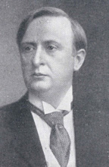
1912
國際年會採用了
亞瑟 薛爾敦
Arthur Frederick Sheldon
所提出之
服務愈多 獲益愈大
He Profits Most Who Serves Best

Slide 35
1912年 保羅哈理斯將統計師 從扶輪社職員名單刪除 從此
扶輪社員不再被要求彼此交換生意

Slide 36
然而1912年後 以社會服務為宗旨而成立的扶輪社發展迅速 引發扶輪的服務是職業服務?抑或社會服務?以何為先? 服務行動是屬 個人服務 (I Serve)? 或團體服務 (We Serve)? 扶輪的自主性為何?等爭議 導致嚴重分裂

Slide 37
德克薩斯州 斐斯敦扶輪社 社友
Melvin Jones 茂文 鍾士
於 1917 年
另 創 獅子會
提 出 以 We Serve
的明顯標新立異的社團

Slide 38
I Serve V.S. We Serve
I Serve
We Serve
扶輪人自己要去做服務
用錢去做服務

Slide 39
自1908年服務概念注入扶輪運動以來 扶輪分成兩派
以聯誼為主 V.S. 以服務為主

Slide 40
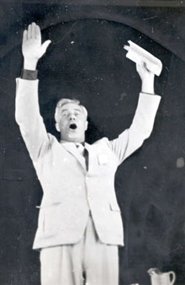
服務派每次於例會中提出 總是引起爭論 為緩和例會氣氛 印刷商 社員
哈利‧魯格斯 (Harry Ruggles) 主張在例會中唱歌 成為扶輪唱歌之一大傳統

Slide 41
化解此嚴重分裂的是1923年 聖路易國際年會的 23-34號決議案
此決議案是將職業服務理論派 與社會服務行動派 巧妙地調和折衷之產物 其重點為
“扶輪係由個別扶輪社員所做之扶輪服務的總和”
”扶輪社的成敗端賴扶輪工作是
如何由個別扶輪社員做好而定 “

Slide 42
Individual Collectively Service Individual service 意謂 個人以自己的目標來服務 ( I Serve ) 然後將這些個人的服務 collectively集合起來成一集體服務

Slide 43
此一Individual Collectively Service
集體服務
與獅子會的 團體服務 (We Serve)
相異點是吾等扶輪人必須認清的重要觀念

Slide 44
1930年突然發生經濟大蕭條 人們爭相為了生存而掙扎 這反而是考驗社員行為 能不能遵守道德規範的最佳時刻

Slide 45
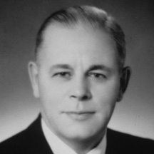
四大考驗
The Four-Way Test 四大考驗是芝加哥扶輪社社員 兼1954-55 年度國際扶輪社長 賀伯‧泰勒(Herbert J. Taylor) 於1932 年的構想 他當時被任命為一家瀕臨破產的公司 去擔任救援的任務 泰勒研擬了四大考驗 來處理有關所有商務依循之道德準則

Slide 46
之後於1934 年 由國際扶輪所採用 如今四大考驗 仍然是一項 為扶輪社員 道德行為之重要的標準 該四大考驗已經翻譯 成數十種語言並且由社員在全球推廣。

Slide 47
四大考驗 The 4-way Test
遇事反省，然後言或行：
Of things we think,say or do :
1.是否一切屬於真實？
Is it the truth?
2.是否各方得到公平？
Is it fair to all concerned?
3.能否促進信譽友誼？
Will it build goodwill and better friendship?
4.能否兼顧彼此利益？
Will it beneficial to all concerned?

Slide 48
扶輪之宗旨在於鼓勵並培養以服務精神為可貴事業之基礎，尤其著重於鼓勵與培養：
增廣相識為擴展服務之機會；
在各種專業及專門職務中，提高道德之標準認識一切有益於社會的業務之價值；及每一扶輪社員應尊重其本身之業務，藉以服務社會；
每一社員能以服務精神應用於其個人、事業及社會之生活；
透過結合具有服務精神之各種事業及專門職務人士，以世界性之聯誼，增進國際間之瞭解、親善與和平。

Slide 49
扶輪之宗旨在於鼓勵並培養以服務精神為可貴事業之基礎，尤其著重於鼓勵與培養：
扶輪宗旨(扶輪的目標)
是在 鼓勵及培養扶輪人一個觀念 ~
把 服務的精神 當做人生 的 根本修養

Slide 50
為補強扶輪宗旨中 “第二 在各種事業及專業中提高道德之標準 認識一切有益於社會的職業之價值 即每一社員應尊重其本身之 職業藉以服務社會” 1989年新加坡立法會議通過 扶輪社員之事業及專業宣言 Declaration of Rotarians in Businesses and Professions

Slide 51
扶輪行為準則Rotary Code of Conduct
(原稱：事業與專業之扶輪社友宣言) Declaration of Rotarians in Businesses and Professions
作為一位扶輪社友，我將…
1. 在所有行為與活動中示範 正直 的核心價值
2. 利用我的職業經驗與才能在扶輪中服務

Slide 52
作為一位扶輪社友，我將…
3. 以合乎倫理的方式處理我的個人、事業、與專業事務，鼓勵並培養崇高道德標準以作為他人榜樣
4. 在與他人交易時要公平，並且以同為人類應有的尊重對帶他們
5. 提倡對於所有有益於社會的職業的認可與尊重

Slide 53
作為一位扶輪社友，我將…
6. 貢獻我的職業技能：以提供青年朋友們機會，為 緩解他人的特殊需求而工作，以及改善我的社區 的生活品質
7. 珍視扶輪與扶輪社友同儕所惠予之信任，不做任 何會導致對於扶輪或扶輪社友同儕不利或負面影 響之事
8. 不向扶輪社友同僚尋求在正常事業或專業關係中 不會授予他人的特權或好處

Slide 54
扶輪社員間事業及專業關係
扶輪社員不應期望，更不應要求因同為扶輪社員之關係，獲得比一般更多的利益
扶輪社員若只因對方是同為扶輪社員而給對方特別之權益，便違反其對同業競爭者所應盡之義務及職業服務道德。
藉扶輪友誼，以求取利益之任何行為，皆不符扶輪精神
任何公司不得在信內應用”扶輪敬上”客套句

Slide 55
保羅哈理斯說 “要成為社會上有用的人是有很多種方法，其中最為近身而最有效的方法，無疑是在自己的職業領域當中” 在我們的職業領域 我們才能找到扶輪服務的核心 ～因為職業服務是扶輪的精髓～ 不幸 現在扶輪只顧地球村社區服務的發展 而忽略社員個人自我發展上的重要性

Slide 56
雖然我們在人類活動 許多領域都締造輝煌成果 但許多腐敗的作風依然盛行在 我們事業及專業生活之中 ～就與扶輪在上世紀初創辦時一樣～ 道德淪喪、黑心企業、非法所得 違反法律及倫理，儘管遭強烈撻伐 卻仍快速蔓延到社會各個角落

Slide 57
橄欖油沒橄欖 花生油沒花生 醬油用鹽酸發酵 拿塑化劑當起雲劑 三聚氰胺 順丁烯二酸 少吃死不了人? 吃台灣米長大?台灣米變越南米

Slide 58
我們要如何扭轉這種趨勢？ 或至少要做些什麼來防止這些現象 在社會 甚至在扶輪裡 擴散蔓延？ 答案就是 透過我們最終的 核心價值 ──正直

Slide 59
近來發生許多醜聞與腐化壟斷特權剝削圖利自己等濫行，把私利置於員工股東及顧客之前頭…
因此我們不但不能輕視
代表 個人服務(I Serve)為主軸的 職業服務(Vocational Service)的重要性
反而是目前需要扶輪的職業服務更勝於以往

Slide 60
R.I.前社長Saboo說
“ 扶輪在過去支持倫理道德價值， 扶輪現在為因應時代與社會情況的需求 必須再度起身支持
時代會改變，
然而真誠的定義不會改變 ”

Slide 61
幾年前，美國總統尼克森的白宮顧問
約翰‧狄恩到美國堪薩斯州5670地區年會演講，主題是…
水門、戰爭、及四大考驗
「假使尼克森時代
那些牽涉水門案的人懸崖勒馬，並且
應用四大考驗 就不會發生水門案」

Slide 62
反觀台灣…
非法監聽 行政院前秘書長(014)案
水利署
消防署
刑事局等 弊案
層出不窮～

Slide 63
職業服務的重要～
職業服務提醒每個人在自己的職業，所應遵守的崇高道德標準
給人一種在加入扶輪之前，沒有想到過的責任感
職業服務是我們的測試場 它是 個人的 隱私的 它是扶輪及扶輪社員的良知

Slide 64
近年來國際扶輪
越來越偏向 We Serve
以增加社員及扶輪基金捐款為重點
而忽視扶輪社是造就人的工作
雖然職業服務是扶輪社的基礎是看不見的陰德
但無助於扶輪社的財政
因此R.I.認為多餘無用

Slide 65
最近扶輪世界的領導人有一共同看法…
扶輪運動的危機
我們扶輪社員要一起來
=拯救扶輪=

Slide 66
R.I.前社長白義德說…
「目前全世界都有一種感覺---
我們能改變，我們應該檢討我們所走過的路，
以及思考未來要朝哪裡走。」 「我們的工作不只是修改規則，
更要改變眾人的心態及改變方向。」 強大扶輪社的要件，不只是社員人數的多寡
更重要的是社員有沒有扶輪精神

Slide 67
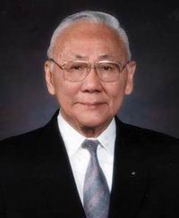
看見扶輪的危機
以R.I.前社長陳裕財的高度
2014.11.22
馬來西亞地帶研習會演講
全文刊載於…
扶輪月刊2015年1月號p.61

Slide 68
我認為國際扶輪及旗下的扶輪社在許多方面做得很差。最重要的的是我們拋棄了我們豐富的遺產及扶輪創建人和歷代領導人所制訂的基本原則。
如今，新扶輪社及新社員的資格篩選已完全被忽略。扶輪永恆的原則，我們扶輪運動的核心價值，曾在一個多世紀的時間證實非常有效，目前已不復存在！
我只知道如果任憑這種趨勢繼續下去，扶輪很可能有朝一日將自地表消失。

Slide 69
如果扶輪不得不消失，那是很可惜的，因為那些先賢所成就的事業及制定的原則將毀在我們這一輩的手中…僅因為我們不惜任何代價想要更多社員，只要更多社員，其他什麼都不顧；僅因為我們不惜任何代價想要更多扶輪社，只要更多扶輪社，其他什麼都不顧；僅因為我們不惜任何代價想要更多錢，只要更多錢，其他什麼都不顧。
如果扶輪唯一的目標是竭盡全力去募捐更多錢，但卻不強調扶輪核心價值…永恆的超我服務原則及親手服務…甚至提都不提，這種現象可是一點都不好玩。

Slide 70
各位扶輪社員同仁，或許聽起來我對扶輪以及扶輪擁有的最大資產有些悲觀。但是請你們相信我，如果我們的目標只是要得到更多社員，以便能有更多錢來支付伊文斯敦龐大的行政管理成本，我們不可能「光耀扶輪」。
錢，為了扶輪組織營運順暢我們的確需要錢，但是募款，不斷勸募更多錢以及捐獻，這當然不是保羅˙哈里斯心目中的「服務」。
如果這就是我們現在的情況，我們將敗得很慘，而且在不久的未來扶輪將消失。

Slide 71
那麼我們應該怎麼做，必須怎麼做?
依我看，我們必須回歸基本！
回歸基本並不是新的口號。
不幸的，我們逐漸忽略
核心價值及永恆的扶輪原則

Slide 72
我們不在乎…
實踐職業分類原則；
嚴格的例會出席規則；
灌輸扶輪知識給新舊社員；
每週例會節目務必優秀
且有內容的重要性及必要性
以及促進同社社員及與其他扶輪社社員之間良好的聯誼；

Slide 73
這就是扶輪的核心價值。但是為了證明這一點，我們必須透過增加更多「合格的」社員，而不是任何張三李四，以最簡單的方法來「光耀扶輪」。請記住一點，與其好高騖遠，不如腳踏實地，一點一滴去做。
各位扶輪社員同仁，你們也一樣會留下你們的光輝。你們也一樣會「光耀扶輪」，讓人們看到這道光，並跟隨前進…這道光是服務之光

Slide 74
扶輪是所學校
扶輪的首要工作在造人
扶輪不是為愉悅的聯誼，
而成立的社交俱樂部，
也不是另一個慈善組織
扶輪是一種 生活的方式
是一種 思維的態度
是一種 心靈的境界

Slide 75
日本資深前總監 佐藤千壽 曾發表 “ 扶輪之大乘與小乘之路 ”

Slide 76
COOKIE我認為…
應先 修身(小乘) 才能 齊家 治國 平天下(大乘)
即以職業服務(I Serve)促進和平，總之
扶輪能，但其他組織不能
提供的東西中，還有什麼比職業服務更好更佳的觀念? 請各位社友帶頭前進做好自己的
職業服務(I Serve)

Slide 77
為表彰及聚焦服務，理事會訂定以下特別月2014.10理事會已修改如下以凸顯焦點領域 預計將於2016-17以後實施
社員及擴展月-------8 月
新世代月-----------9 月 -----基礎教育及識字月
職業服務月--------10 月------經濟及社區發展月
扶輪基金月--------11 月
家庭月------------12 月------預防與治療疾病月
扶輪理解推行月-----1 月------職業服務月
世界暸解月---------2 月------和平與預防/解決衝突月
識字月-------------3 月------水及衛生設施月
雜誌月-------------4 月------母親及兒童健康月
5 月------青少年服務月
扶輪聯誼月---------6 月

Slide 78
謝 謝！

